Slide 1

나의 판타스틱한 장례식
어느 말기암 환자의 생전장례식
서울특별시 동부병원 호스피스팀
발표자: 호스피스전담 사회복지사 윤화영

Slide 2
사업의 시작
서울특별시 동부병원 환자유형
동부병원 호스피스 환자유형
73%
78%
독거노인
가족과 단절된 환자
행려, 노숙인 등 저소득층
26%
22%
의료급여
건강보험
의료급여
건강보험

Slide 3
사업의 시작
독거노인 등 가족이 찾아오지 않거나 가족과 연락이 두절된 말기암 환자의 사후 장례절차
호스피스 입원
초기상담/임종상담
임종
국공립병원
영안실
주민센터 · 해당구청(노인복지과)
가족 찾기
가족에게 인계
가족의 시신포기각서
가족 부재
무연고 장례
지인에 의한 장례
무연고장례

Slide 4
사업의 시작
외로운 죽음
행복한 죽음
생전장례식
사랑의 나눔
인간다움 되찾기
의미있는 정리

Slide 5
사업 계획
사업 대상: 호스피스병동 입원 말기암환자
사업 이름: 나의 판타스틱한 장례식 (생전장례식)
예산: 국고보조금 의료사회사업비 2,000,000원
2018년 사업 목표
호스피스
입원환자
생전장례식 안내
지역사회
유관기관
사업설명회
배너 및 포스터
홍보자료 게시
언론보도자료
홍보
생전장례식
진행
임종준비에 관한 인식
설문조사

Slide 6
사업 진행
임종준비에 관한 인식 설문조사
지역사회 유관기관 노인대상 응답자 119명 중
본인
80.7%
만족하지
않는다
45.4%
참여하겠다47.1%
80.7%
45.4%
47.1%
말기암 진단시 연명치료와 장례절차에
대한 결정은 누가해야하는가?
우리나라 장례문화에 대해서 만족하는가?
생전장례식에 참여할 의향이 있는가?
주변사람을 의식해 과한 비용을 지출
남겨질 사람들과 자신을 위해
행복한 나눔을 갖고 싶다
고인보다는 체면을 중시하는 것

Slide 7
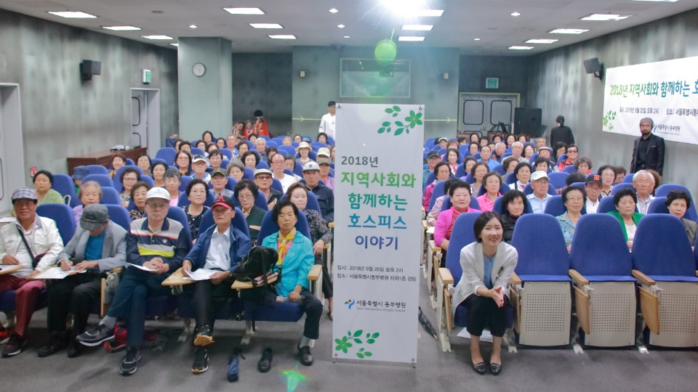
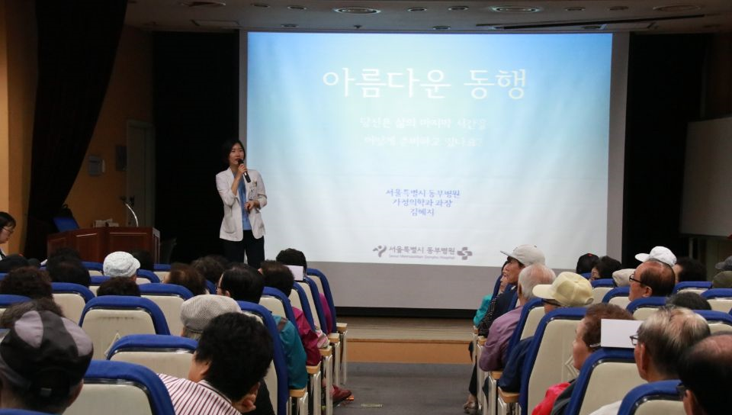
사업의 진행
지역사회 유관기관 사업설명회
웰다잉
연명의료결정법
호스피스·완화의료
생전장례식

Slide 8

사업의 진행
생전장례식 홍보포스터 게시

Slide 9
사업의 진행
생전장례식 기획
동부병원호스피스
환자
참여환자
생전장례식
기획 및 총괄
노년유니온/종로시니어클럽
말기암
의료급여
독거노인
동부병원 장소 제공
부고장 작성
장소 인테리어
환자의 지인 초대
진단 전 노년유니온·종로시니어클럽에서 활동
행사 다과준비
행사 공연 섭외
단체 담당자와 사전미팅, 생전장례식 기획
행사인력 지원
(호스피스자원봉사자)
언론 섭외
다수 언론보도 참여

Slide 10
생전장례식의 실현
생전장례식 진행과정
생전장례식
계획
노년유니온단체
사무처장
간담회 진행
부고장 작성
환자의 지인들에게 부고장 발송
연주, 공연 등
행사 진행준비
장례식장
데코레이션 및
다과준비
생전장례식
진행
음악연주 및
손님맞이
부고인 약력
부고인
인사 및 노래
부고인 지인과의 용서와 화해
함께 나누는
음식

Slide 11
생전장례식의 실현
환자 부고장
저 김00은 85세입니다. 전립선암으로 병원 생활을 한지 1년이 넘었습니다. 전립선암이 몸 곳곳에 전이가 되었습니다. 소변 줄을 차고 휠체어에 의지하고 있습니다만 정신은 아직 반듯합니다. 죽지 않고 살아 있을 때 하고 싶습니다.
제 장례식에 오세요. 죽어서 장례는 아무 의미가 없습니다. 그들의 손을 잡고 웃을 수 있을 때 인생의 작별인사를 나누고 싶습니다.
감사의 인사를 전하고 싶습니다. 화해와 용서의 시간을 갖고 싶습니다.
고인이 되어서 치르는 장례가 아닌 임종 전 가족, 지인과 함께 이별 인사를 나누는 살아서 치루는 장례식을 하려고 합니다. 검은 옷 대신 밝고 예쁜 옷 입고 오세요. 능동적인 마침표를 찍고 싶습니다.

Slide 12
생전장례식의 실현
장례 순서
15:50~16:00
접 수
16:00~16:02
개회 인사
16:02~16:07
파티를 알리는 음악
16:07~16:10
파티 참가자 소개
16:10~16:12
부고인 약력
16:12~16:14
부고인 인사
16:14~16:24
초대 감사
16:24~16:50
부고인과 인사
16:50~17:55
용서와 화해
17:55~17:10
그 노래를 아십니까
17:10~17:35
삶의 마무리를 축하하는 다함께 추는 춤
17:35~18:30
함께 나누는 음식

Slide 13
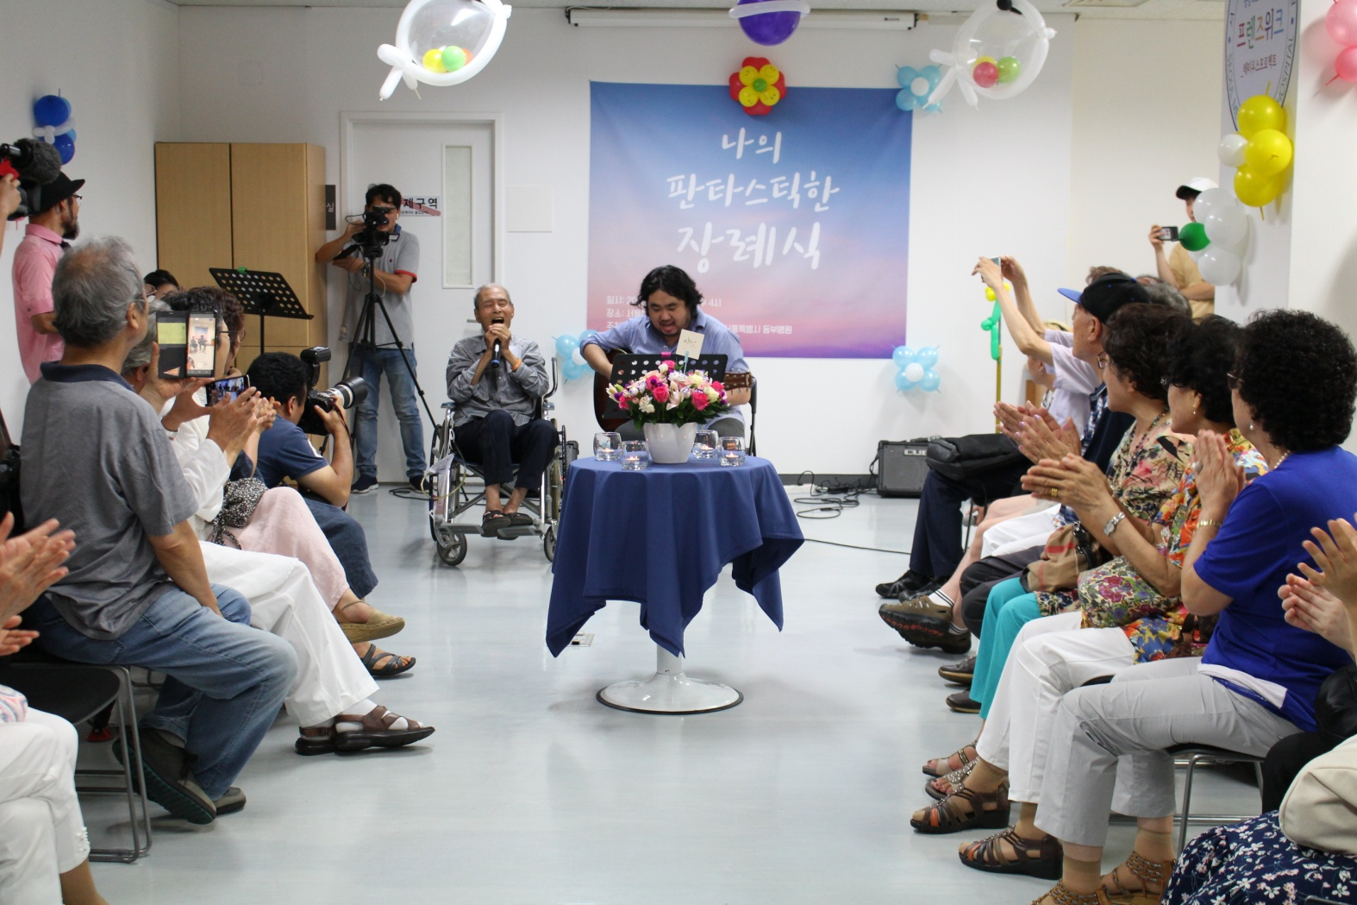
생전장례식의 실현

Slide 14
사업의 성과
참여환자
말기암
의료급여
독거노인
환자 스스로 장례의 주체
무연고 장례 예정
행복한 이별
생전장례식
사랑하는 사람들과 덕담, 용서와 화해
의미있는 삶의 마무리
따뜻한 장례식

Slide 15
사업의 성과
호스피스
입원환자
생전장례식 안내
지역사회
유관기관
사업설명회
배너 및 포스터
홍보자료 게시
언론보도자료
홍보
생전장례식
진행
임종준비에 관한 인식
설문조사
목표
50건
4회
5건
3회
1건
실적
55건
3회
25건
1회
1건
2018년 03~09월
실적사항
보건소
종로시니어클럽
·노년유니온
호스피스교육 및
생전장례식
사업설명회
원내홍보:
배너및포스터 원내게시
원외홍보:
조선,중앙,동아언론보도
KBS라디오, KBS 오늘밤김제동 등 다수
MBC 스페셜 촬영 중
2018년 08월14일 생전장례식 진행
2018년 03월
설문조사 실시
내용

Slide 16
사업의 의미
웰다잉
연명의료결정법
노령인구 증가
장례절차에 대한 불만족
좋은 죽음에 대한 관심
인간다운 죽음, 존엄사
독거노인 증가
새로운 장례문화에 대한 요구 증가
죽음의 방식에 대한
자기 결정권
장례 치뤄줄 가족의 부재
생전 장례식

Slide 17
“죽은 뒤에 누가 왔는지도 모르는 장례식보다 살아있을 때 사랑하는 사람들의 얼굴을 보고, 밥 한끼 함께 먹고 가는게 훨씬 낫다고 생각해요.
죽음은 한 인생의 마무리잖아요”
-환자 김OO
감사합니다

